Slide 1
LA SEGURIDAD TURÍSTICA COMO ESTRATEGIA OPERATIVA DEL TURISMO DE AVENTURA: CASO CANTÓN BAÑOS DE AGUA SANTA
Fiallos Silva, Christopher Iván y Usiña Montalvo, Joyce Indira
Departamento de Ciencias Económicas, Administrativas y del Comercio
Carrera de Administración Turística y Hotelera
Trabajo de titulación, previo a la obtención del título de Licenciado en Administración Turística y Hotelera
Msc. Chiriboga Barba, Danny Fernando PhD.
2022

Slide 2
Contenidos
Resumen
Análisis de los problemas
Objetivos de la investigación
Fundamentación teórica
Marco referencial
Marco Legal
Marco metodológico
Macroambiente
Microambiente
Resultados de la investigación
Propuesta

Slide 3
Resumen
El turismo de aventura se ha destacado por ser una de las principales actividades para crear el deleite y la relación entre el turista y la naturaleza, razón por la que su operación debe ser llevada con responsabilidad para brindar seguridad y calidad al que realiza dichas actividades.
La presente investigación tiene por objetivo analizar la seguridad turística de las actividades de turismo de aventura como canopy, puente tibetano y salto del puente dentro del área operativa en el cantón Baños de Agua Santa ubicado en la provincia de Tungurahua, considerando que este cantón es el segundo destino turístico más visitado del Ecuador; en donde la mayoría de su población se dedica a la actividad turística y sus emprendimientos han nacido de la iniciativa y el conocimiento empírico de sus habitantes.

Slide 4
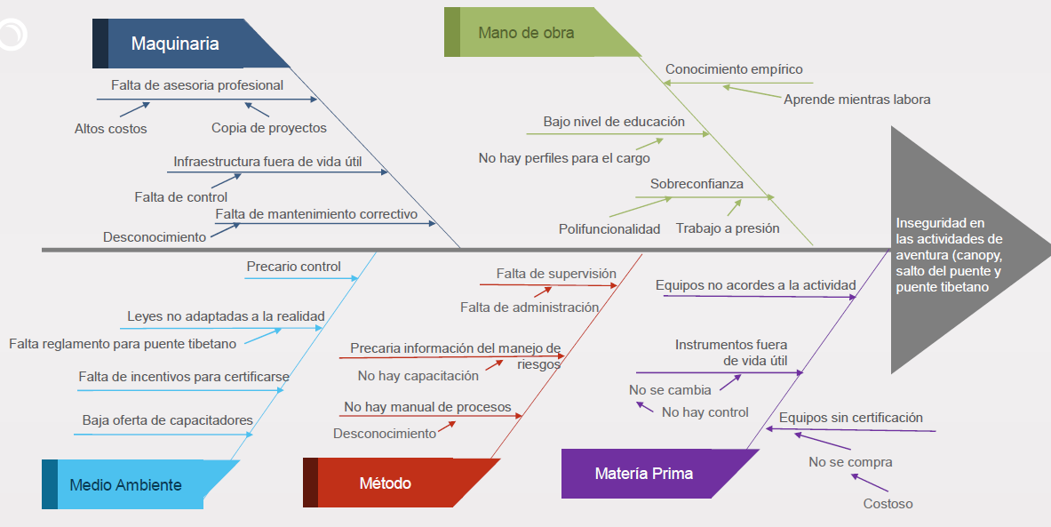
Análisis de los problemas

Slide 5
Objetivos
Analizar la seguridad turística en las actividades de turismo de aventura como canopy, puente tibetano y salto del puente dentro del área operativa en el cantón Baños de Agua Santa proponiendo estrategias enfocadas en la mejora del área.
Contribuir al turismo destacando la importancia de la seguridad turística como estrategia operativa de actividades de aventura
· Identificar las bases teóricas por medio de la adecuada revisión de fuentes de información que aporten al tema de investigación.
· Diagnosticar el macro y microambiente con técnicas de investigación que permitan conocer el área de estudio.
1
2
3

Slide 6
Capítulo I: Fundamentos teóricos
01
Teoría de Abraham Maslow
Donec risus dolor porta venenatis
Pharetra luctus felis
Proin in tellus felis volutpat
02
Teoría de los sistemas
Donec risus dolor porta venenatis
Pharetra luctus felis
Proin in tellus felis volutpat
03
Sistema de Leiper
Donec risus dolor porta venenatis
Pharetra luctus felis
Proin in tellus felis volutpat
04
Administración del turismo
Donec risus dolor porta venenatis
Pharetra luctus felis
Proin in tellus felis volutpat
05
Turismo de Aventura
Donec risus dolor porta venenatis
Pharetra luctus felis
Proin in tellus felis volutpat
05
Calidad turística
Donec risus dolor porta venenatis
Pharetra luctus felis
Proin in tellus felis volutpat
05
Seguridad turística
Donec risus dolor porta venenatis
Pharetra luctus felis
Proin in tellus felis volutpat
05
Estrategia
Donec risus dolor porta venenatis
Pharetra luctus felis
Proin in tellus felis volutpat

Slide 7
Marco referencial
La calidad
Protocolos de seguridad
Estudio del lugar
Documentación clara
Normalización de actividades
Certificaciones internacionales
Colaboración de la comunidad
Baños, Ecuador
La calidad del servicio de las actividades de aventura
Morillo (2019)
Bogotá, Colombia
El turismo de aventura como factor de desarrollo
Beltrán y Bravo (2008)
Programas de educación: gestión de riesgo, uso de equipos y rescate
Conocimiento técnico
Manejo de equipos
Uso de tecnología
Conocimiento técnico
Condiciones climáticas
Lisboa, Portugal
La seguridad en las actividades de aire libre de aventura
Raposa (2011)
Viçosa, Brasil
Los procedimientos de los instructores para predecir, calcular y minimizar el riesgo en la práctica de actividades de aventura
Paixão (2010)
Minas Gerais, Brasil
El concepto que tienen los instructores en las modalidades de aventura sobre el riesgo
Paixão y Pires (2017)
Cuidado de equipos
Uso de tecnología específica
Dominio técnico
Sistematización
Parámetros de capacitación

Slide 8
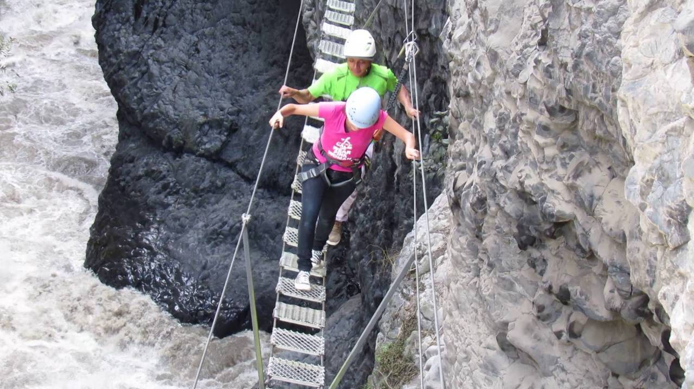
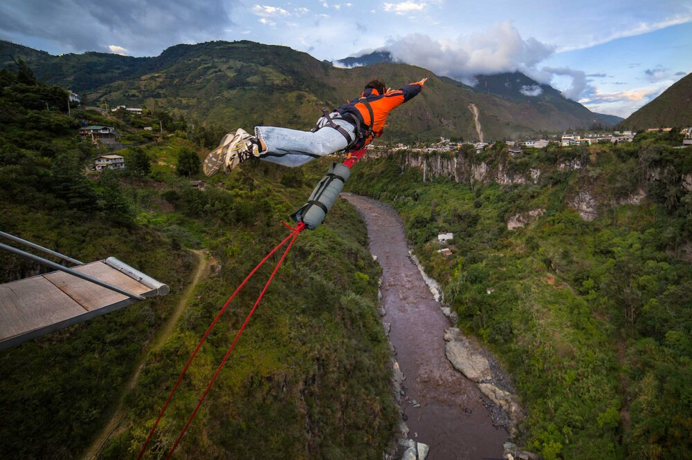
Marco legal
Entidades y marcos legales de interés, los que permiten regular, normalizar y controlar los derechos y obligaciones por parte del visitante y ofertantes de las actividades de aventura.
1
2
3
Constitución de la República del Ecuador
Ministerio de Turismo
Organización Internacional de Estandarización (ISO) – INEN
Reglamento de Operación Turística de Aventura
Normas ISO 21001 y 21003
Plandetur 2020 y Plandetur 2030

Slide 9
Capítulo II: Diagnóstico de la investigación
Diseño de la investigación
No experimental
Diseño de la investigación
Encuesta
Transversal
Tipología de la investigación
Cuantitativo
Entrevista
Desarrollo metodológico
Enfoque de la investigación
Cualitativo
Deductivo
Método de la investigación
Analítico
Histórico

Slide 10
Población y muestra
Expertos
Turistas que llegaron a Baños de Agua Santa en el año 2019. Para el año mencionado fue de 499.078 turistas.
A= Instructor de rescate vertical en infraestructura de cables.
B= Ingeniero en Gestión de Riesgos.
C= Técnico en Rescate y seguridad ocupacional
D= Ingeniero en turismo e inspector de equipos de protección personal.
2. Número de establecimientos que operan las actividades de canopy, puente tibetano y salto del puente en el cantón Baños de Agua Santa
Se obtuvo un total de 18 establecimientos operando

Slide 11
Diagnóstico situacional
Macroambiente
Microambiente
Tungurahua
Baños de Agua Santa
Centro del Ecuador, limita con las provincias de Cotopaxi por el norte, Chimborazo y Morona Santiago por el sur, Napo y Pastaza por el este y Bolívar por el oeste. Comprende nueve cantones.
Ubicada en la provincia de Tungurahua, con dos áreas protegidas importantes como Parque Nacional Llanganates y Parque Nacional Sangay.
20XX
Suelos encañonados, quebradas, montañas, valles, etc. Posee 504.583 habitantes de los cuales 244.783 son hombres y 259.800 son mujeres. Para el 2020 su población sería de 590.600 habitantes
Su clima es templado-húmedo, oscila desde los 14° a 20°. Posee una fauna y flora exuberante con 278 especies y más de 230 especies respectivamente.
20XX
La mayor parte de su población se dedica a la agricultura, ganadería, silvicultura y pesca con el 27, 61%, industrias manufactureras con el 19,04% y actividades dedicadas al comercio al por mayor y menor con un 16, 88%
La población total del cantón es de 16,112 habitantes, con una tasa de crecimiento anual de 0.4%.
20XX
PEA supera el 60% de la población siendo 9.830 habitantes y cada parroquia se dedica a diferentes actividades económicas, en su mayoría 4 de 6 cantones se dedican al turismo.
Está representada por el Gobierno Provincial quien vela por el cumplimiento de objetivos
20XX
El 91,9% posee educación básica, el 75,7% bachillerato y el 27,7% posee educación superior. / Posee un sistema de salud

Slide 12
Resultados
Percepción de la seguridad en los turistas que practican actividades como canopy, puente tibetano o salto del puente
Masculino
36 a 64 años
Formación de pregrado
Baños como destino de aventura
Conoce canopy, salto del puente y columpio
Práctica las actividades estudiadas ocasionalmente
Se informa acerca de la seguridad
%
Recibe charlas o recomendaciones
Aspectos principales: Seguridad, equipo de protección y personal capacitado.
El equipo previene accidentes e incidentes
La información recibida es satisfactoria
El equipo casi siempre es seguro
Tuvo una experiencia satisfactoria
%
El personal se muestra confiado
Establecimiento con instalaciones seguras
La actividad es riesgosa en un 40,8% y es segura en un 55,8%
No se fijo en los permisos
Volvería a repetir la actividad por adrenalina y nuevas experiencias
No volvería a repetir la actividad por temas de inseguridad
%

Slide 13
Resultados
Manejo de las actividades estudiadas, que los establecimientos ofertan
36 a 50 años
Grado de educación secundaria
Gerente propietario
Ofertante de salto del puente 44%, Canopy 20% y puente tibetano 20%
%
5 a 10 años trabajando en turismo de aventura
Reglamento 38,9% (leído su versión anterior) 27,8% leyó su versión actual
55,6% Contó con asesoría al inicio de la actividad
Conocimiento avalado por una institución
55,6 % Adquirió experiencia mientras trabajaba
Se capacita una vez al año
%
No cuenta con descargo de responsabilidad
Su área más problemática es la de marketing
No es fácil encontrar personal capacitado
El área operativa es considerada riesgosa y/o controlada
No hay problemas con clientes en la actividad
Sabía cómo solucionar los problemas
%
Adquiere equipos certificados, revisa su vida útil y desecha los equipos fuera de su vida útil
El marco legal tiene falencias o vacios
Cuenta con póliza de seguro
%

Slide 14
Resultados
Expertos
El turismo de aventura es una actividad de riesgo
Es generador de empleo e innovación sin embargo hay monopolios en el mercado
Su desarrollo es continuo por normas aplicadas a su control y la adquisición de instrumentos a precios racionales
Las actividades representativas con canopy y salto del puente
El tipo de turista tiene de 20 a 45 años y un estatus económico medio o elevado
Operadoras sin incentivos de capacitación
Actividades creadas sin marco legal
Existe empirismo
Tecnología al alcance de la comunidad
Accidentes por fallas humanas, exceso de confianza, mala práctica, mal manejo de equipos, errores en el proceso y desconocimientos de la norma
Debe existir capacitaciones
Infraestructuras con conocimiento técnico
Brindar información adecuada
Mejorar la atención al cliente

Slide 15
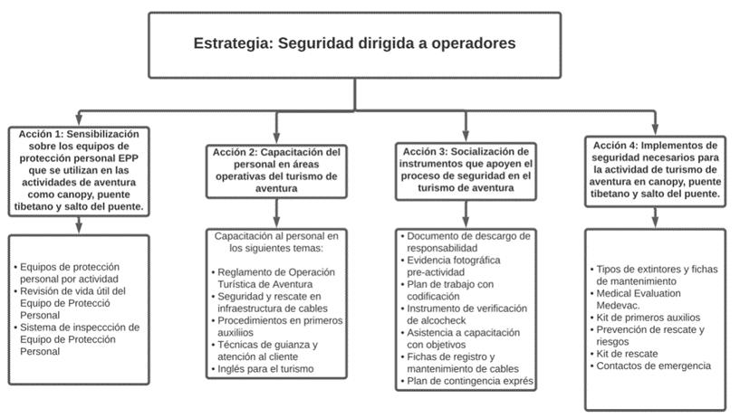
Capítulo III: Propuesta
La propuesta ha sido realizada en base a las necesidades encontradas en las respuestas de los turistas, operarios y de las entrevistas de los expertos, por lo tanto se presenta una estrategia dividida en varias acciones las cuales aportarán al sector turístico de forma positiva especialmente en la parte operativa. Para ello se ha determinado un organigrama de estrategia determinando la estrategia general y cada una de las acciones con sus respectivas tácticas.

Slide 16
Objetivos estratégicos
General
Concienciar a los operadores acerca de las actividades del turismo de aventura sobre los aspectos de seguridad en el cantón Baños de Agua Santa.
Específicos
Sensibilizar a los operadores de turismo de aventura acerca de los equipos de protección personal (EPP).
Crear planes de capacitación dirigidas a los operadores de actividades como canopy, puente tibetano y salto del puente.
Socializar los instrumentos de seguridad referentes a las actividades de aventura como canopy, puente tibetano y salto del puente.
Difundir a los operadores turísticos acerca de los implementos de seguridad necesarios para las actividades de aventura estudiadas.

Slide 17
Acciones
Acción 1: Sensibilización sobre los Equipos de Protección Personal (EPP) utilizados en las actividades de aventura desarrolladas en Baños de Agua Santa
Acción 2: Capacitación del personal en áreas operativas del turismo de aventura
Acción 3: Socialización de instrumentos que apoyan al proceso de seguridad.
Acción 4: Difusión de implementos de seguridad necesarios para la actividad de turismo de aventura en canopy, puente tibetano y salto del puente

